Slide 1

শুভেচ্ছা

Slide 2

শিক্ষক পরিচিতিঃ
মোঃ মোশারফ হোসেন, সহকারি শিক্ষক
দুলালপুর সরকারি প্রাথমিক বিদ্যালয়,
ব্রাহ্মন পাড়া,কুমিল্লা ।

Slide 3

শ্রেণিঃতৃতীয়।
বিষয়ঃ প্রাথমিক বিজ্ঞান।
পাঠের শিরোনামঃ নিকট পরিবেশের প্রাণী।

Slide 4
অনূকূল পরিবেশ সৃষ্টি
ছবি দেখিয়ে।

Slide 5

শিখনফলঃ
১/ পৃথিবীর সকল প্রাণীকে কয়ভাগে বিভক্ত করা যায় তা বলতে পারবে ।
২/ মেরুদন্ডী ওঅমেরুদন্ডী প্রাণীর পার্থক্য কি তা বলতে ও
লিখতে পারবে।
৩/মেরুদন্ডী ও অমেরুদন্ডী প্রাণীর নাম বলতে ও লিখতে
পারবে।

Slide 6


উপসথাপন
মাছ
পাখি

Slide 7
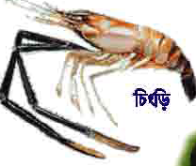


চিংড়ি
প্রজাপতি

Slide 8
পাঠের সাথে সংযোগ স্থাপন

Slide 9

মুল্যায়নঃ
১/মেরুদন্ডী প্রাণী কাকে বলে?দুইটি করে উদাহরন দাও।
২/অমেরুদন্ডী প্রাণী কাকে বলে? দুইটি করে উদাহরন দাও।

Slide 10
বাড়ীর কাজঃ
মেরুদন্ডী প্রাণীও অমেরদন্ডী প্রাণীর আর ও পাঁচটি উদাহরন লিখে আনবে।

Slide 11
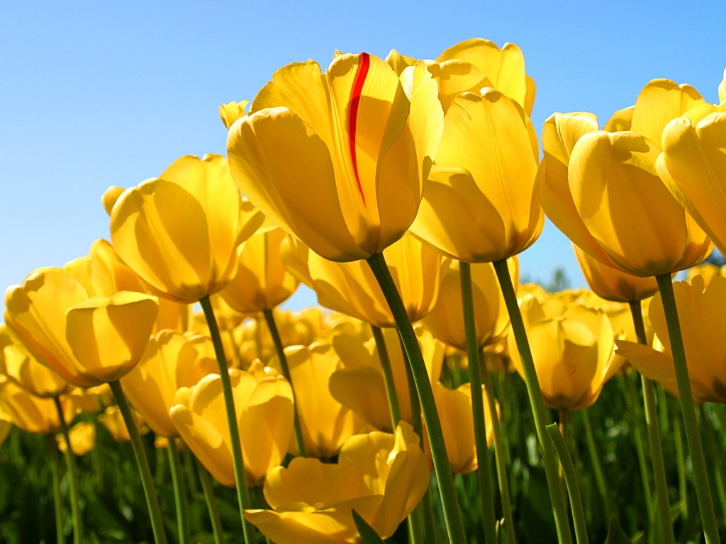
ধন্যবাদ।

